Slide 1
Khoa Công nghệ thông tin và truyền thông
Khai Khoáng Dữ Liệu
(Data Mining)
DỰ ĐOÁN TÌNH TRẠNG LY HÔN
TẬP DỮ LIỆU DIVORCE
Giảng viên hướng dẫn
TS. Lưu Tiến Đạo
Sinh viên thực hiện:
B1611134 – Trần Sĩ Đạt
B1611136 – Lê Hoàng Khương

Slide 2
NỘI DUNG
Mục tiêu đề tài
Tập dữ liệu Divorce
Xây dựng mô hình
Triển khai trang web
Kết quả thực nghiệm
Kết luận

Slide 3

MỤC TIÊU ĐỀ TÀI
Mục tiêu đề tài
Tập dữ liệu Divorce
Xây dựng mô hình
Triển khai trang web
Kết quả thực nghiệm
Kết luận
Tỷ lệ ly hôn ở nước ta có xu hướng tăng trong 10 năm qua (năm 2009: 1,0%, năm 2019: 1,8%)
Có nhiều nguyên nhân :
Vợ chồng không tôn trọng lẫn nhau
Thiếu sự chia sẻ trong gia đình
Kết hôn khi còn quá trẻ
Không tin tưởng nhau
…

Slide 4
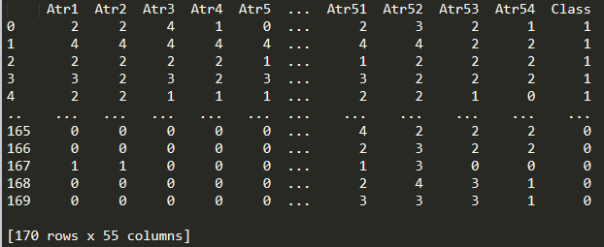
TẬP DỮ LIỆU DIVORCE
Mục tiêu đề tài
Tập dữ liệu Divorce
Xây dựng mô hình
Triển khai trang web
Kết quả thực nghiệm
Kết luận
Tập dữ liệu Divorce có 54 cột thuộc tính, 1 cột nhãn và 170 dòng dữ liệu
Trong đó :
Thuộc tính biễu diễn cho các câu hỏi
Nhãn có hai giá trị 1 (ly hôn) và 0 (không ly hôn)
Có năm giá trị trong các cột thuộc tính (0 : không đồng tình nhất – 4 : đồng tình nhất )
Phân chia nhãn : nhãn 0 : 86 trường hợp
nhãn 1 : 84 trường hợp

Slide 5


XÂY DỰNG MÔ HÌNH
Mục tiêu đề tài
Tập dữ liệu Divorce
Xây dựng mô hình
Triển khai trang web
Kết quả thực nghiệm
Kết luận
Đọc dữ liệu :
Xác định dữ liệu và nhãn
Tiền xử lý dữ liệu :
Kiểm tra dữ liệu null : data.isnull().sum()
=> Dữ liệu và nhãn không bị rỗng

Slide 6




XÂY DỰNG MÔ HÌNH
Mục tiêu đề tài
Tập dữ liệu Divorce
Xây dựng mô hình
Triển khai trang web
Kết quả thực nghiệm
Kết luận
Sử dụng nghi thức kiểm tra K-Fold với k = 170 (leave-one-out)
Chia tập dữ liệu thành k phần bằng nhau với k lần lặp với mỗi lần lặp là 1 phần kiểm tra và k-1 phần để học
Sử dụng các giải thuật : Rừng ngẫu nhiên, Cây quyết định và Bayes thơ ngây

Slide 7
XÂY DỰNG MÔ HÌNH
Mục tiêu đề tài
Tập dữ liệu Divorce
Xây dựng mô hình
Triển khai trang web
Kết quả thực nghiệm
Kết luận
Sử dụng chỉ số accuracy_score :
Kết quả :
Rừng ngẫu nhiên : 97.64%
Cây quyết định : 99,41%
Bayes thơ ngây : 97.05%
=> Chọn Cây quyết định để xây dựng mô hình

Slide 8
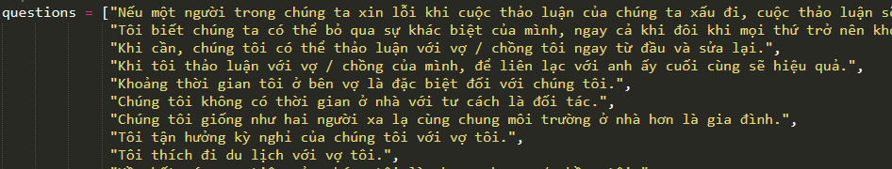
TRIỂN KHAI TRANG WEB
Mục tiêu đề tài
Tập dữ liệu Divorce
Xây dựng mô hình
Triển khai trang web
Kết quả thực nghiệm
Kết luận
Sử dụng Flask và Html, Css, Js để xây dựng trang web
Sử dụng thư viện pickle để đọc mô hình :
Đọc các câu hỏi vào trang web

Slide 9
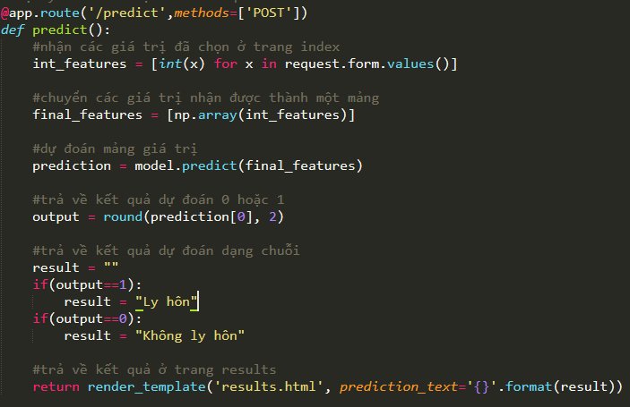
TRIỂN KHAI TRANG WEB
Mục tiêu đề tài
Tập dữ liệu Divorce
Xây dựng mô hình
Triển khai trang web
Kết quả thực nghiệm
Kết luận
Viết hàm dự đoán dựa trên các thuộc tính :

Slide 10
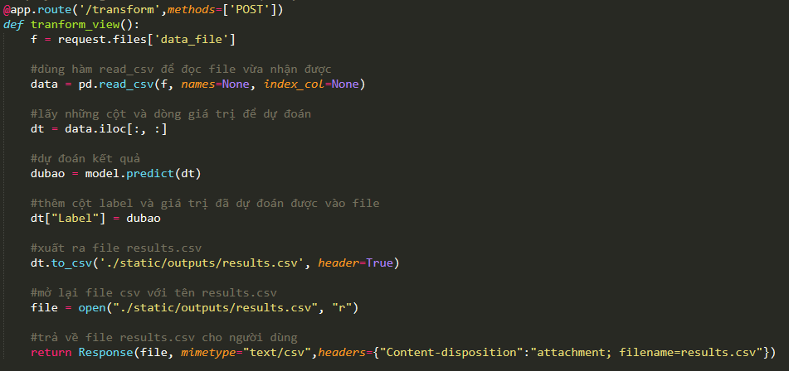
TRIỂN KHAI TRANG WEB
Mục tiêu đề tài
Tập dữ liệu Divorce
Xây dựng mô hình
Triển khai trang web
Kết quả thực nghiệm
Kết luận
Hàm dự đoán file csv :

Slide 11
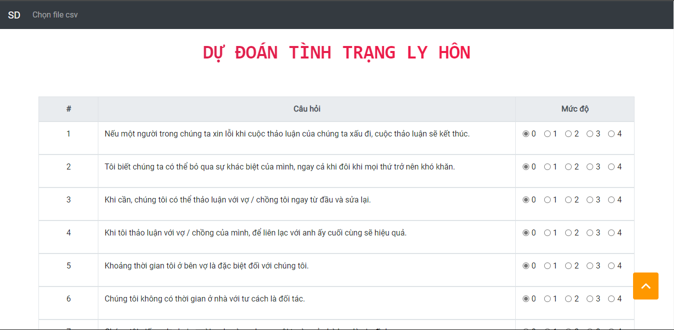
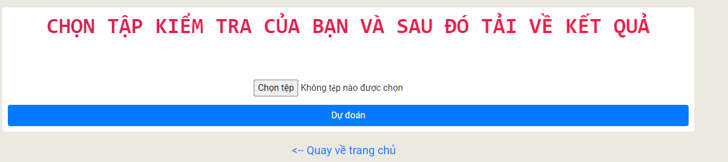

KẾT QUẢ THỰC NGHIỆM
Mục tiêu đề tài
Tập dữ liệu Divorce
Xây dựng mô hình
Triển khai trang web
Kết quả thực nghiệm
Kết luận

Slide 12
KẾT LUẬN
Mục tiêu đề tài
Tập dữ liệu Divorce
Xây dựng mô hình
Triển khai trang web
Kết quả thực nghiệm
Kết luận
Kết luận:
Hệ thống hoạt động ổn định
Dự đoán trên các giá trị thuộc tính
Dự đoán trên tập tin csv
Hướng phát triển :
Cải thiện tốc độ trang web
Tối ưu các dòng code
Thiết kế giao diện đẹp mắt và dễ sử dụng

Slide 13
Cảm ơn thầy và các bạn đã lắng nghe !

